Slide 1


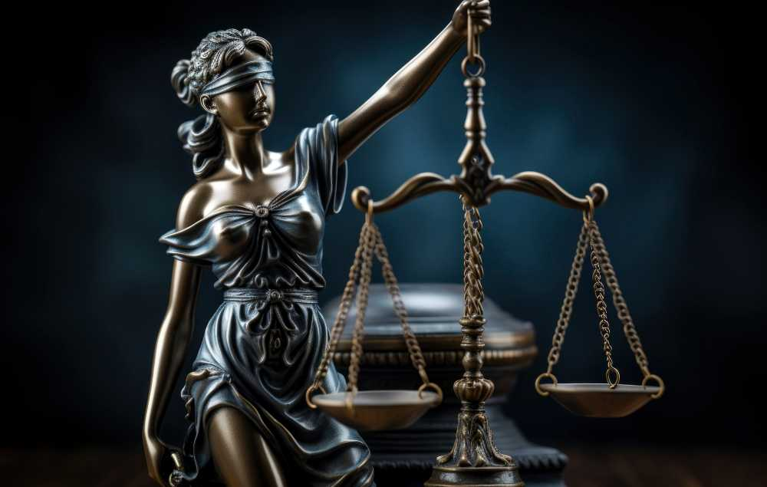

ASIGNATURA “DERECHO” (2024)
Profesor: Diego Silva Arenas.
Fecha: 29 de julio 2024.

Slide 2
CONSTITUCIÓN POLÍTICA DE LA REPÚBLICA
DERECHOS FUNDAMENTALES
CAPÍTULO III

Slide 3
DEFINICIONES
DERECHOS HUMANOS:
Atributo inherente a toda persona, cuya consagración positiva (constitucional) y respeto se reclama de todos los sistemas políticos-jurídicos.
DERECHOS FUNDAMENTALES:
Aquellos derechos de la persona que han recibido consagración positiva, en particular, a nivel constitucional.
DERECHOS CONSTITUCIONALES:
Derechos contenidos en un texto constitucional, normalmente existe un listado o catálogo de derechos.

Slide 4
CLASIFICACIÓN DERECHOS CONSTITUCIONALES
SEGÚN LA NATURALEZA DEL DERECHO GARANTIZADO
SEGÚN MOMENTO HISTÓRICO EN QUE SURGIERON
SEGÚN EL CONTENIDO DE LOS DERECHOS

Slide 5
1.- SEGÚN LA NATURALEZA DE LOS DERECHOS GARANTIZADOS
CIVILES
Corresponden a todo individuo por ser tal.
DERECHOS
Vida, propiedad, libertad.
POLÍTCOS
Aseguran a la persona una vida digna y acceso a bienes materiales y culturales.
DERECHOS
Salud, educación y seguridad social.
ECONÓMICOS, SOCIALES Y CULURALES
Corresponden a la persona, en cuanto partícipe de la comunidad política.
DERECHOS
Derecho a sufragio, acceder a cargos de elección popular.

Slide 6
2.- SEGÚN MOMENTO HISTÓRICO EN QUE SURGIERON
PRIMERA GENERACIÓN
(Revolución Francesa e independencia de Norteamérica)
D°s civiles y políticos que buscan asegurar la libertad de las personas y su participación política
SEGUNDA GENERACIÓN
Derecho de las personas que se imponen con fuerza jurídica a la comunidad internacional
DERECHOS
Paz, conservación del medio ambiente
TERCERA GENERACIÓN
(2° Mitad del siglo XX)
D°s de connotación económica, buscan satisfacer las carencias materiales más urgentes
DERECHOS
A la vida, integridad física, igualdad ante la ley
DERECHOS
Derecho a la salud, pertenecer a un sindicato, derecho a la educación

Slide 7
DERECHOS GARANTIZADOS EN LA CPR (Art. 19)
N°1
Derecho a la vida y a la integridad física y psíquica
N°2
Igualdad ante la ley.
N°3,
Igualdad ante la justicia.
N°4
Derecho a la intimidad y a la honra
N°5
Inviolabilidad del hogar y de las comunicaciones privadas
N°6
Libertad de conciencia y de cultos.
N°9
Derecho a la protección de la salud
N°11
Libertad de enseñanza.
N°12
Libertad de opinión e información.
N°13
Derecho de reunión.
N°15
Derecho de asociación.
N°16
Libertad de trabajo.
N°21
Derecho a desarrollar cualquier actividad económica
N°22
Igualdad de trato económico
N°23
Libre acceso a la propiedad, libre apropiabilidad de bienes, o derecho de propiedad
N°24
Derecho de propiedad.
N°25
Derecho de propiedad intelectual e industrial.
N°19
Derecho a sindicarse
N°8
Derecho a vivir en un medio ambiente libre de contaminación
N°7
Derecho a la libertad personal y seguridad individual
N°10
Derecho a la educación
N°14
Derecho de petición
N°18
Derecho a la seguridad social
N°17
Acceso igualitario ante los cargos públicos
N°20
Igualdad ante las cargas públicas
N°26
Garantía general de los derechos fundamentales contra actividad legislativa que afecte la esencia de los mismos

Slide 8
ARTÍCULO 19 N°2
2º.- La igualdad ante la ley. En Chile no hay persona ni grupo privilegiados. En Chile no hay esclavos y el que pise su territorio queda libre. Hombres y mujeres son iguales ante la ley.
Ni la ley ni autoridad alguna podrán establecer diferencias arbitrarias;

Slide 9
EXPLICACIÓN
Igualdad jurídica. Las NJ deben ser iguales para todas las personas que se encuentren circunstancias similares (hay que tratar igual a lo igual y desigual a lo desigual).
Se estable una prohibición de establecer diferencias arbitrarias, esto es, aquellas no fundadas en la razón, en la justicia o no propendan al bien común. Se permite entonces establecer diferencias, por ejemplo, entre chilenos y extranjeros, mayores y menores, civiles y militares, en la medida que sean justas.

Slide 10
SENTENCIA TRIBUNAL CONSTITUCIONAL, ROL Nº 1.133-08-INA.
“DECIMOSÉPTIMO: Que de lo señalado precedentemente puede observarse que el artículo 61 de la Ley Nº 20.000 establece diferencias de trato en dos sentidos: a) Entre abogados que forman parte de la Administración del Estado; y b) Entre abogados que forman parte de la Administración del Estado y otros abogados que no forman parte de ella. En este último caso ya podría concluirse que no existe vulneración alguna al derecho a la igualdad ante la ley, puesto que ésta consiste en que “las normas jurídicas deben ser iguales para todas las personas que se encuentren en las mismas circunstancias y, consecuencialmente, diversas para aquellas que se encuentren en situaciones diferentes” (sentencias roles Nºs. 28, 53 y 219). En otras palabras, no transgrede la igualdad ante la ley que el legislador aplique un trato diferente a quienes están efectivamente en situaciones diversas como es el caso de los abogados que forman parte de la Administración del Estado y los que no la integran. La reciente jurisprudencia sentada por este Tribunal y compartida por otras magistraturas especializadas, como los Tribunales Constitucionales español y alemán, ha profundizado el punto de vista precedente señalando que el legislador puede establecer criterios que permitan situaciones fácticas que requieran de un tratamiento diverso, pero ello debe sustentarse siempre en presupuestos razonables y objetivos que justifiquen la diferencia sin que, por tanto, ella quede entregada al libre arbitrio del legislador (sentencia rol Nº 790- 2007)”.

Slide 11

RECURSO DE PROTECCÍON

Slide 12
EXPLICACIÓN
Acción cautelar conferida en favor de las personas que producto de una acción u omisión arbitraria o ilegal han sufrido una privación, perturbación o amenaza en legítimo ejercicio de sus derechos.
Reestablecer el imperio del derecho de la persona que ha resultado afectada, volviendo a la situación que se encontraban hasta antes del momento en que se produjo la acción u omisión arbitraria o ilegal.
La persona vuelve a ejercer libremente su derecho.

Slide 13
REQUISITOS
Acto u omisión
Acto: Realizar un acto positivo.
Omisión: No hacer algo que la ley obliga.
Arbitraria o ilegal
-Sufrir: Sentir físicamente un daño o experimentar perjuicio moral.
-Privación: Imposibilidad total de ejercer un derecho ´protegido por este recurso.
-Perturbación: Dificultad para ejercer un derecho.
-Amenaza: Peligro cierto e inminente de verse expuesta una persona a una perturbación o privación de un derecho.
Amenaza, Perturbación o Privación
Ilegal: Se contraviene el texto de la ley.
Arbitrario: Algo irracional, contrario a la justicia, desproporcionado.

Slide 14
DERECHOS PROTEGIDOS POR EL RECURSO DE PROTECCIÓN (Art. 19 CPR)
N°1
Derecho a la vida
N°2
Igualdad ante la ley.
N°3, inc. 5°
Derecho ser juzgado por los tribunales que establece la ley y que estén establecidos antes de la ejecución del hecho.
N°4
Derecho a la protección de la vida privada y a la honra de la persona y su familia, y, asimismo, la protección de sus datos personales.
N°5
Derecho a la protección de la vida privada y a la honra de la persona y su familia.
N°6
Libertad de conciencia y libertad de culto.
N°9, inc.final
Derecho a elegir el sistema de salud, sea estatal o privado.
N°11
Libertad de enseñanza.
N°12
Libertad de opinión e información.
N°13
Derecho de reunión.
N°15
Derecho de asociación.
N°16
Libertad de trabajo, su libre elección y libre contratación.
N°21
Libertad para desarrollar cualquier actividad económica.
N°22
Derecho a no ser discriminado en el trato del Estado en materia económica.
N°23
Libertad para adquirir el dominio de toda clase de bienes.
N°24
Derecho de propiedad.
N°25
Derecho de propiedad intelectual e industrial.
N°19
Derecho a sindicarse
N°8
Derecho a vivir en un medio ambiente libre de contaminación, cuando sea afectado por un acto u omisión imputable a una persona o autoridad determinada

Slide 15
EJEMPLO RECURSO DE PROTECCÍON
Tribunal: ICA DE SANTIAGO.
ROL: 79.183-2019.
Recurrente: LUIS MARIANO RENDÓN ESCOBAR.
Recurrido: MINISTERIO DE DEFENSA NACIONAL, ARMADA DE CHILE.
Fecha inicio: 06-09-2019
Fecha término: 19-02-2020.

Slide 16
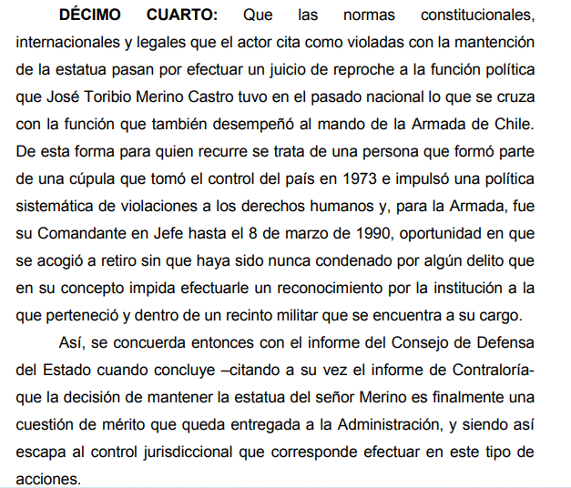
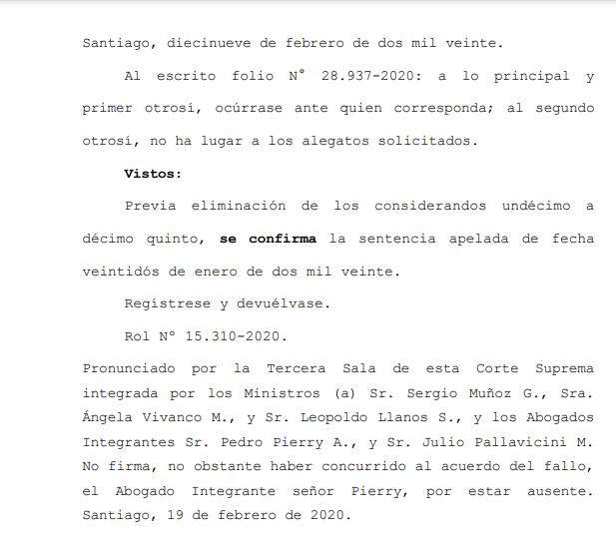
FALLO CORTE DE APELACIONES
FALLO CORTE SUPREMA

Slide 17
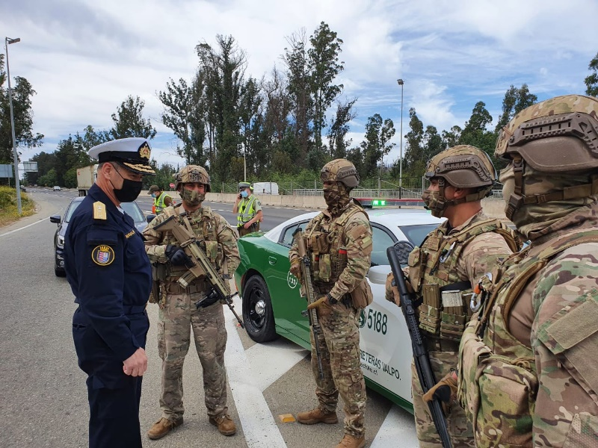
ESTADOS DE EXCEPCIÓN CONSTITUCIONAL
(Art. 39 a 45 CPR y Ley N° 18.415)
ESTADO DE ASAMBLEA
ESTADO DE SITIO
ESTADO DE EMERGENCIA
ESTADO DE CATÁSTROFE

Slide 18
IDEAS GENERALES
El supuesto para que exista un estado de excepción constitucional es que ocurra un hecho, ya sea una guerra externa, interna, conmoción interior, grave alteración al orden público, o una calamidad pública.
Se tratan de mecanismos que alteran la situación de normalidad de los derechos y libertades de las personas garantizadas por la Constitución Política, con la finalidad de proteger otro bien mayor.
Habitualmente tienen una duración limitada y pueden cesar anticipadamente una vez que el riesgo o peligro se ha subsanado.
La Constitución de 1980 contempló 4 EE.CC: Estado de Asamblea, Estado de Sitio, Estado de Emergencia y Estado de Catástrofe.
Se declaran por Decreto supremo firmado por el Presidente de la República y los Ministros del Interior y de Defensa Nacional, y comenzarán a regir desde la fecha de su publicación en el Diario Oficial.
Suspensión garantía: Se impide totalmente su ejercicio durante la vigencia de un EECC.
Restricción garantía: Durante la vigencia de un EECC, se limita su ejercicio en el fondo o en la forma.
Las facultades delegadas por el Pdte. serán ejercidas, dentro de la respectiva jurisdicción, mediante resoluciones, órdenes o instrucciones exentas del trámite de toma de razón.

Slide 19
A. MOTIVO POR EL QUE SE DECRETA
Estado de Asamblea | Estado de sitio | Estado de Emergencia | Estado de Catástrofe
Guerra Externa. | Guerra Interna o conmoción interior. | Grave alteración del orden público. | Calamidad pública.
B. DURACIÓN
Estado de Asamblea | Estado de sitio | Estado de Emergencia | Estado de Catástrofe
Mientras dure la guerra | 15 días con opción de prórroga (Pdte) | 15 días con opción de prórroga (Pdte), si subsisten las circunstancias que lo motivan. | 90 días. Para declararlo por mas de 1 año requiere acuerdo del Congreso Nacional.

Slide 20
C. DECLARACIÓN
Estado de Asamblea | Estado de sitio | Estado de Emergencia | Estado de Catástrofe
Por el Pdte. De la República con acuerdo del Congreso Nacional. | Por el Pdte. De la República con acuerdo del Congreso Nacional. | Su declaración sólo le corresponde al Presidente. | Lo dispone el Presidente de la República.
D. DERECHOS QUE PERMITE SUSPENDER Y/O RESTRINGIR
Estado de Asamblea | Estado de sitio | Estado de Emergencia | Estado de Catástrofe
Permite suspender o restringir: Libertad personal. Libertad de reunión. Libertad de trabajo. Interceptar, abrir o registrar documentos y toda clase de comunicaciones . Puede afectar el derecho de propiedad. | Permite restringir: Libertad de locomoción. Arrestar personas en su morada o en otros lugares no habituales, tales como las cárceles. El derecho de reunión. | Permite restringir: Libertad de locomoción y Reunión. | Permite restringir: Libertad de locomoción. Libertad de reunión. Alterar derecho de propiedad. Medidas administrativas.

Slide 21
C. DELEGACIÓN DE FACULTADES
Estado de Asamblea | Estado de sitio | Estado de Emergencia | Estado de Catástrofe
Pdte. puede delegar las facultades conferidas, total o parcialmente, en los Comandantes en Jefe de las Unidades de las Fuerzas Armadas que él designe Excepción: Prohibición de el ingreso al país, o de expulsarlas del territorio. | Pdte. puede delegar las facultades conferidas, total o parcialmente, en: Intendentes. Gobernadores Jefes de la Defensa Nacional. | Pdte. puede delegar las facultades conferidas, total o parcialmente, en los Jefes de la Defensa Nacional. | Pdte. puede delegar las facultades conferidas, total o parcialmente, en los Jefes de la Defensa Nacional.

Slide 22
PODERES DEL ESTADO
PODER EJECUTIVO
Capítulo IV “Gobierno”
PODER LEGISLATIVO
Capítulo V “Congreso Nacional”
PODER JUDICIAL
-Capítulo VI de la CPR.
-Facultad exclusiva de conocer las causas civiles y criminales, resolverlas y hacer ejecutar lo juzgado.
Al Presidente de la República le corresponde el Gobierno y la Administración del Estado, siendo el Jefe del Estado.
El Congreso Nacional se compone de 2 ramas: Cámara de Diputados y el Senado, ambos concurren a la formación de las leyes.

Slide 23

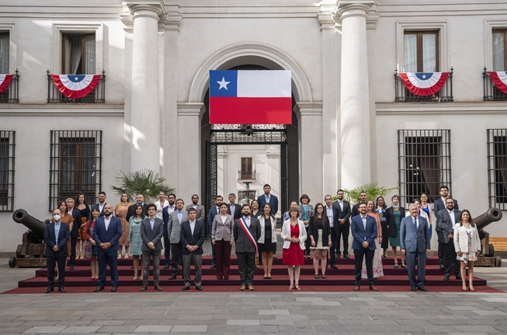
PODER EJECUTIVO

Slide 24
REQUISITOS PARA SER PRESIDENTE DE LA REPÚBLICA
(Art. 25 CPR)
Haber obtenido nacionalidad por los numerales 1° o 2° del artículo 10 de la CPR
Tener cumplidos los 35 años de edad.
Ser ciudadano con derecho a sufragio.

Slide 25
DURACIÓN EN EL CARGO
(Art. 25 CPR)
4 años, sin reelección inmediata
ELECCIÓN PRESIDENTE
(Art, 26 CPR)
Votación directa, siendo elegido el candidato que obtenga mayoría absoluta de los sufragios válidamente emitidos. (50% +1 delos votos).

Slide 26
ATRIBUCIONES PRESIDENTE DE LA REPÚBLICA
Conducir las relaciones internacionales.
Formación de las leyes.
Nombrar y remover a los ministros y funcionarios de confianza.
Dirigir la Administración del Estado.

Slide 27
MINISTROS DE ESTADO
Colabores directos e inmediatos del Presidente en el Gobierno y Administración del Estado, pudiendo asistir a las sesiones de la Cámara de Diputados o del Senado, tomando parte del debate, pudiendo hacer uso de la palabra, pero sin derecho a voto.
Requisitos para ser nombrado ministro:
Ser chileno.
Tener cumplidos los 21 años de edad.
Cumplir con los requisitos para ingresar a la Administración del Estado (Art. 12 D.F.L. N° 29, “Fija Texto Refundido, Coordinado y Sistematizado de la Ley Nº 18.834, sobre Estatuto Administrativo”).
3. Para ejercer funciones de fiscalización al Ejecutivo, el Congreso Nacional puede:
Interpelar a un Ministro de Estado: Requiere de al menos 1/3 de los Diputados en ejercicio, se le hacen preguntas respecto a materias vinculadas al ejercicio de su cargo (Art. 52, letra b de la CPR)
Acusar constitucionalmente a un Ministro de Estado.

Slide 28
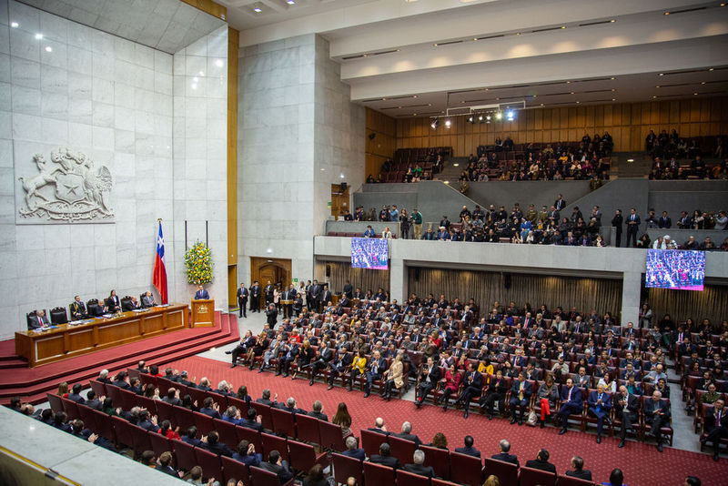
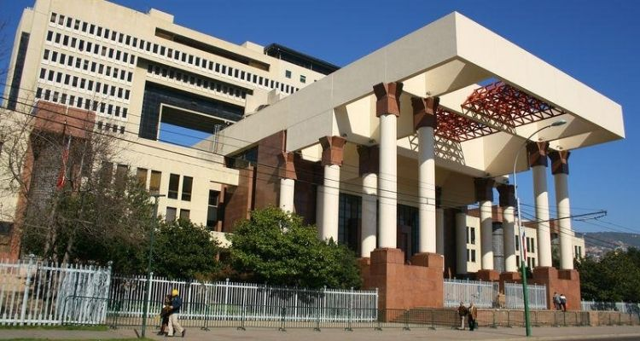
PODER LEGISLATIVO
Congreso Nacional se compone de 2 ramas: Cámara de Diputados y Senado.
Ambas concurren a la formación de las leyes.

Slide 29
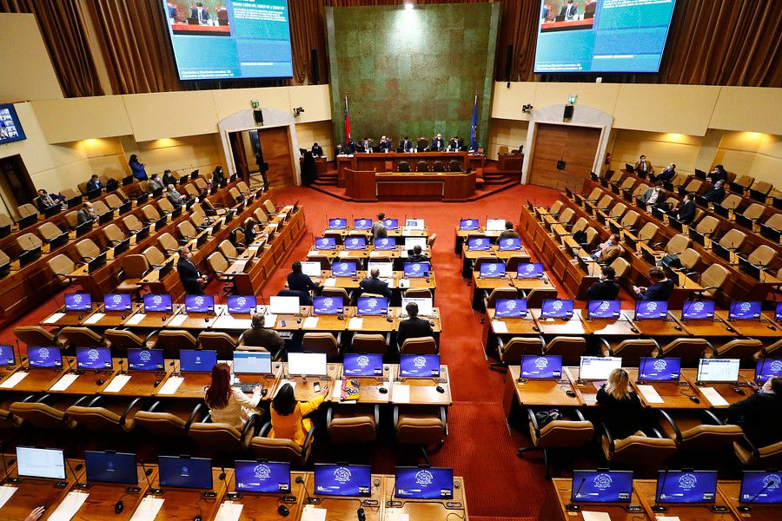

CÁMARA DE DIPUTADOS

Slide 30
REQUISITOS PARA SER ELEGIDO DIPUTADO
(Art. 48 CPR)
Ser ciudadano con derecho a sufragio
Tener 21 años de edad
Haber cursado enseñanza media
No poseer inhabilidades e incompatibilidades
Tener 2 años mínimos de residencia en la Región al cual pertenece su distrito electoral

Slide 31
DURACIÓN EN EL CARGO
(Art. 51° CPR)
4 años, pudiendo ser reelegido sucesivamente en el cargo hasta dos periodos.

Slide 32
ATRIBUCIONES EXCLUSIVAS CÁMARA DE DIPUTADOS
(Art. 52° CPR)
Fiscalizar los actos de gobierno, pudiendo para ello:
Adoptar acuerdo o sugerir observaciones.
Crear comisiones investigadoras especiales.
Interpelar a un Ministro de Estado.
2. Declarar si han o no lugar la acusación constitucional.

Slide 33

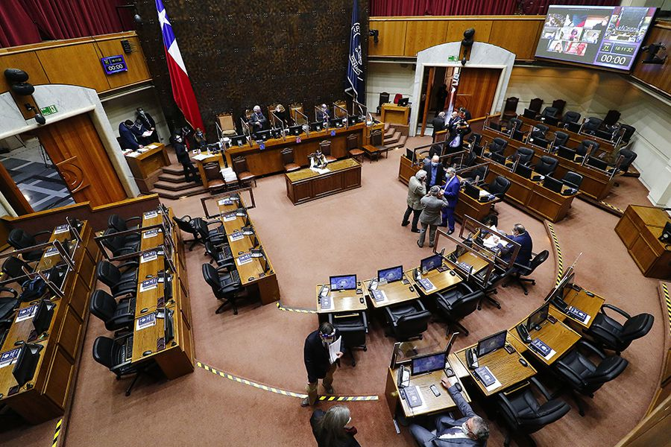
SENADO

Slide 34
REQUISITOS PARA SER ELEGIDO SENADOR
(Art. 50° CPR)
Ser ciudadano con derecho a sufragio.
Tener 35 años de edad al día de la elección.
Haber cursado enseñanza media.
No poseer inhabilidades e incompatibilidades.

Slide 35
DURACIÓN EN EL CARGO
(Art. 51° CPR)
8 años, pudiendo ser reelegido sucesivamente en el cargo hasta un período.

Slide 36
ATRIBUCIONES EXCLUSIVAS DEL SENADO (10)
(Art. 53 CPR)
Resolver las contienda de competencias entre los Ministros de la C. Suprema y el Fiscal Nacional
Autorizar al P. de la R. a ausentarse del país por mas de 30 días.
Declarar la inhabilidad del Presidente de la República o del Presidente electo cuando un impedimento físico o mental lo inhabilite para el ejercicio de sus funciones.
Otorgar la rehabilitación de la ciudadanía (Art. 17, N° 3 CPR).
Decidir sobre la admisibilidad de acciones judiciales presentadas en contra de un Ministro de Estado

Slide 37
ATRIBUCIONES COMPARTIDAS CÁMARA DE DIPUTADOS Y SENADO
Aprobar o desechar los tratados internacionales que le presentare el Presidente de la República antes de su ratificación.
Pronunciarse respecto de los Estados de Excepción Constitucional.

Slide 38

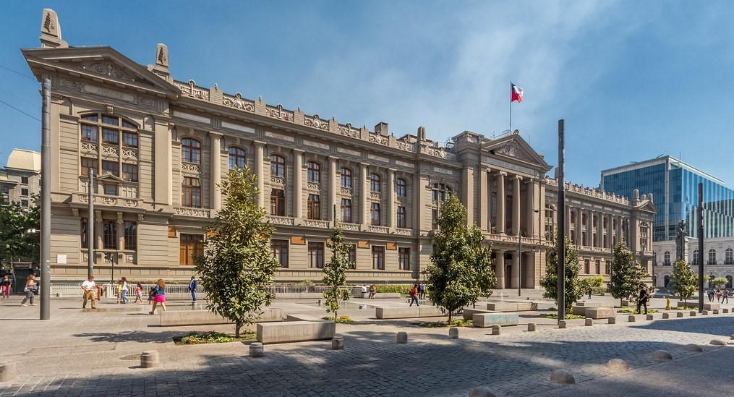
PODER JUDICIAL

Slide 39
ARTÍCULO 76 CPR.
“La facultad de conocer de las causas civiles y criminales, de resolverlas y de hacer ejecutar lo juzgado, pertenece exclusivamente a los tribunales establecidos por la ley. Ni el Presidente de la República ni el Congreso pueden, en caso alguno, ejercer funciones judiciales, avocarse causas pendientes, revisar los fundamentos o contenido de sus resoluciones o hacer revivir procesos fenecidos”.

Slide 40
CORTE SUPREMA
CORTE DE APELACIONES
Juzgados o Tribunales de Primera Instancia
ESTRUCTURA DEL PODER JUDICIAL

Slide 41
CORTE SUPREMA
-Máximo Tribunal de Justicia del País.
-Ejerce la Dirección Administrativa, Disciplinaria y Económica de todos los tribunales del país, con excepción del TC, TRICEL y Tribunales Electorales Regionales.
-Posee 21 ministros.
-Funcionamiento: En pleno o en 4 salas (5 miembros), Civil, Penal, Constitucional y contencioso administrativo y Laboral, Previsional y Familia.
CORTES DE APELACIONES
-Ejercen sus funciones dentro de 1 territorio jurisdiccional (Región o parte de ella).
-Existen 17 C.A. a lo largo de Chile.
-Funcionan en pleno en sala (3 miembros).
-Conocen los recursos de Apelación o de Nulidad presentados en contra sentencia dictadas por Trib. de 1ª instancia de su jurisdicción.
-Conocen de los Recursos de Protección o amparo.
JUZGADOS O TRIBUNALES DE PRIMERA INSTANCIA
Bajo supervisión de las Cortes de Apelaciones.
Hay 446 en todo Chile.
Juzgados de Familia.
Juzgado de Cobranza. Laboral y Previsional.
Juzgado del Trabajo.
Juzgados Civiles.
Juzgados de Letras de Competencia Común.
Clasificación
Juzgados de Garantía.

Slide 42
OTROS ÓRGANOS DEL ESTADO

Slide 43




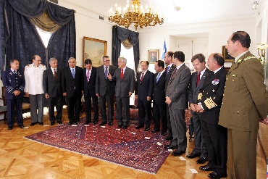
OTROS ÓRGANOS DEL ESTADO
TRIBUNAL CONSTITUCIONAL
CONTRALORÍA GENERAL DE LA REPÚBLICA
MINISTERIO PÚBLICO
BANCO CENTRAL
CONSEJO DE SEGURIDAD NACIONAL

Slide 44
CONTRALORÍA GENERAL DE LA REPÚBLICA
Organismo autónomo con reconocimiento constitucional, que tiene las siguientes funciones:
Fiscalizar el debido ingreso e inversión de los fondos del Fisco, de las Municipalidades y de la Beneficencia Pública
Verificar el examen y juzgamiento de las cuentas que deben rendir las personas que tengan a su cargo fondos o bienes de las entidades indicadas y de los demás servicios o instituciones sometidos por la ley a su fiscalización y la inspección de las oficinas correspondientes;
Llevar la contabilidad general de la Nación;
Pronunciarse sobre la constitucionalidad y legalidad de los decretos supremos;
Vigilar el cumplimiento de las disposiciones del Estatuto Administrativo
Desempeñar, finalmente, todas las otras funciones que le encomiende esta ley y los demás preceptos vigentes o que se dicten en lo futuro, que le den intervención.

Slide 45
CONTRALORÍA GENERAL DE LA REPÚBLICA
Requisitos para ser designado Contralor General de la República:
Tener el título de Abogado, con al menos 10 años de experiencia.
Tener 40 años de edad.
Ser ciudadano.
Designación: Por el P. de la R., con acuerdo del Senado (3/5 miembros en ejercicio).
Duración en el cargo: 8 años, no pudiendo ser designado para el periodo siguiente. Al cumplir los 75 años de edad cesará en el cargo.

Slide 46
MINISTERIO PÚBLICO
Organismo autónomo y jerarquizado, con reconocimiento constitucional, cuya función será la de dirigir de forma exclusiva la investigación de los hechos constitutivos de delito, los que determinen la participación punible y los que acrediten la inocencia del imputado, pudiendo impartir ordenes directa a las Fuerzas de Orden y Seguridad Pública.
Requisitos para ser Nombrado Fiscal Nacional:
Tener el título de Abogado, con al menos 10 años de experiencia.
Tener 40 años de edad.
Ser ciudadano.
Designación: Será nombrado por el P. de la R. , a proposición de la Corte Suprema y con acuerdo del Senado (2/3 de los miembros en ejercicio).
Duración en el cargo: 8 años, sin posibilidad de ser designado para el periodo siguiente.

Slide 47
TRIBUNAL CONSTITUCIONAL
Es el órgano encargado de cautelar el principio de supremacía constitucional, fundamento del Estado de Derecho.
Sus atribuciones se encuentran contenidas en el artículo 93 de la CPR, siendo alguna de ellas las siguientes:
Ejercer el control de constitucionalidad de las leyes que interpreten algún precepto de la Constitución, leyes orgánicas constitucionales y de las normas de un tratado que versen sobre materias propias de estas, antes de su promulgación.
Resolver las cuestiones de constitucionalidad que se susciten durante la tramitación de los proyectos de ley o de reforma constitucional y de los tratados sometidos a la aprobación del congreso.
Resolver las cuestiones que se susciten sobre la constitucionalidad de un Decreto con Fuerza de Ley.

Slide 48
TRIBUNAL CONSTITUCIONAL
Estará compuesto por 10 miembros, según lo siguiente:
Integración:
(3) miembros designados por el P. de la R.
(4) miembros designados por el Congreso
(3) miembros designados por la C. Suprema.
Duración en el cargo: 9 años.

Slide 49
CONSEJO DE SEGURIDAD NACIONAL
Corresponde a un órgano asesor del Presidente de la República en materias de seguridad nacional.
Se reunirá cuando sea convocado por el Presidente de la República, requiriendo de un quórum de la mayoría absoluta de sus integrantes para sesionar (50%+1).
Será presidido por el P. De la R. e integrado por:
Presidente del Senado.
Presidente Corte Suprema.
CC.JJ. de las F.F.A.A.
G.D. de Carabineros.
Contralor General de la República.

Slide 50
ÓRGANOS DE LA ADMINISTRACIÓN DEL ESTADO (OAE)
Art. 1, dfl 1/19.653.

Slide 51
EXPLICACIÓN
Los órganos pertenecientes a la Administración del Estado se encuentran indicados en el Art. 1° del DFL N°1/19.653, “Fija el Texto Refundido, Coordinado y Sistematizado de la Ley de Bases Generales de la Administración del Estado”. La enumeración aquí contenida no es taxativa, existiendo otros OAE aparte de los indicados en el artículo 1° ya aludido.
De acuerdo a su autonomía del poder central, los OAE pueden clasificarse en: centralizados, descentralizados, desconcentrados y autónomos.
Las Fuerzas Armadas, entre ellas la Armada de Chile es un órgano centralizado, puesto que carece de una personalidad jurídica y de un patrimonio propio. La representación extrajudicial recae en el Presidente de la República y la judicial en el CDE.

Slide 52
ART. 1, DFL N°1/19.653
MINISTERIOS.
GOBERNACIONES PROVINCIALES.
CONTRALORÍA GENERAL DE LA REPÚBLICA.
ÓRGANOS Y SERVICIOS PÚBLICOS.
INTENDENCIAS.
BANCO CENTRAL.
FUERZAS ARMADAS.
FUERZAS DE ORDEN Y SEGURIDAD PÚBLICA.
GOBIERNOS REGIONALES.
MUNICIPALIDADES.
EMPRESAS PÚBLICAS CREADAS POR LEY.
*Ley N° 21.073 creó el cargo de gobernador regional y de delegados presidenciales, eliminándose los cargos de gobernador provincial e intendente. regional

Slide 53
FUERZAS ARMADAS Y DE ORDEN Y SEGURIDAD PÚBLICA

Slide 54
FINES DE LAS FUERZAS ARMADAS
(ART. 101° CPR)
DEFENSA DE LA PATRIA.
.
ESENCIALES PARA LA SEGURIDAD NACIONAL
“La defensa nacional es la disposición, integración, y acción coordinada de todas las energías y fuerzas morales y materiales de la nación, ante cualquier forma de agresión, debiendo todos los españoles participar en el logro de tal fin. Tiene por finalidad garantizar de modo permanente la unidad, soberanía e independencia de España, su integridad territorial y el ordenamiento constitucional , protegiendo la vida de la población y los intereses de la patria , en el marco de lo dispuesto en el artículo 97 de la constitución”
“es aquella condición de orden y estabilidad que permite la conservación y la supervivencia del estado”.
2) “es el grado de garantía del estado para lograr sus objetivos políticos nacionales a un riesgo aceptable”
3) “es la capacidad que tine la nación para obtener sus fines y que le permite afrontar con éxito situaciones de catástrofes, conmoción interna o guerra”
Fuente: “POLITICA Y FUERZAS ARMADAS, CARACTERISTICAS Y MISIONES CONSTITUCIONALES DE LAS FUERZAS ARMADAS, ADOLFO PAUL LATORRE, PÁGINA 118.

Slide 55
CARACTERÍSTICAS DE LAS FUERZAS ARMADAS Y DE ORDEN Y SEGURIDAD PÚBLICA
1.-
2.-
3.-
CUERPOS ARMADOS
PROFESIONALES
OBEDIENTES
Poder de fuego y capacidad de acción y reacción armada.
Carrera militar especializada.
Personal con preparación técnica.
Plano externo e interno.
Distintas teorías sobre la obediencia.

Slide 56
CARACTERÍSTICAS DE LAS FUERZAS ARMADAS Y DE ORDEN Y SEGURIDAD PÚBLICA
4.-
5.-
6.-
DISCIPLINADAS
NO DELIBERANTES
JERARQUIZADAS
Sometimiento orden establecido en leyes reglamentos .
Demuestra cumplimiento deberes y obligaciones.
Dinámica de la obediencia.
FFAA. no someten a debate las órdenes de la autoridad civil
Dictamen CGR N° 23.413, del 21 de julio,2021.
1 superior ejerce el mando.
1 inferior subordinado obedece a sus superiores.
Vínculo de supremacía y subordinación

Slide 57
Dictamen de la C.G.R. N° 23.413, del 21 de julio,2021.
…“Por otra parte, su carácter no deliberante implica que, como instituciones subordinadas al poder civil, les queda prohibido cuestionar o debatir sobre las órdenes, decisiones o instrucciones impartidas por la autoridad civil a la cual están subordinadas, debiendo abstenerse de manifestar injerencia o favoritismo sobre posiciones políticas o contingentes que puedan esgrimirse por determinados sectores en la deliberación pública. En consecuencia, sus funcionarios no pueden realizar actividades ajenas a sus cargos, como son las de carácter político contingente, ni tampoco valerse de aquellos para favorecer o perjudicar a una determinada tendencia de esa índole (aplica criterio de dictamen Nº 24.886, de 1995)”...

Slide 58
FUERZAS DE ORDEN Y SEGURIDAD PÚBLICA
Existen para dar eficacia al derecho, garantizar el orden público y la seguridad pública interior.
Estarán integradas sólo por Carabineros y la Policía de Investigaciones.
Son dependientes del Ministerio encargado de la seguridad pública. (Ministerio del Interior y Seguridad Pública).

